Slide 1

UNIVERSIDAD DE LAS FUERZAS ARMADAS “ESPE”
DEPARTAMENTO DE CIENCIAS DE LA VIDA Y LA AGRICULTURA
CARRERA DE INGENIERÍA EN BIOTECNOLOGÍA
PROYECTO DE TITULACIÓN PREVIO A LA OBTENCION DEL TÍTULO DE INGENIERA EN BIOTECNOLOGÍA
“Síntesis y caracterización de nanopartículas de plata a partir del extracto de fruto de carrasquilla (Berberis hallii) y evaluación de su actividad fotocatalítica”
AUTORA: GEOVANNA VICTORIA ARROYO PARDO
DIRECTOR: ING. CUMBAL, LUIS. PhD.
SANGOLQUÍ
2018

Slide 2

“Síntesis y caracterización de nanopartículas de plata a partir del extracto de fruto de carrasquilla (Berberis hallii) y evaluación de su actividad fotocatalítica”
INTRODUCCIÓN
MATERIALES Y MÉTODOS
RESULTADOS Y DISCUCIÓN
CONCLUSIONES Y RECOMENDACIONES
AGRADECIMIENTOS
Notes:
La industria textil se caracteriza por ser una de las actividades más contaminantes, debido a los residuos que genera y los altos consumos de agua, energía y reactivos químicos. Las aguas residuales generadas dependen de los procesos llevados a cabo, los parámetros más significativos son la DQO, la DBO, los sólidos totales, el AOX, toxicidad, carga orgánica, color, conductividad y, en ocasiones, el nitrógeno. El pH puede ser básico o ácido en función de los colorantes utilizados y, en algunos casos, puede haber presencia de metales (CAR/PL, 2002).
Las operaciones de acabado químico traspasan a las aguas residuales gran cantidad de productos de escasa biodegradabilidad. Algunos productos utilizados, como antipolillas, antimoho son similares a los plaguicidas y biocidas (CAR/PL, 2002).
El agua de la industria textil generalmente mantiene niveles de DBO₅ de alrededor de 1600 mg/L, por lo que puede utilizar diferentes sistemas de tratamiento, entre ellos los reactores anaerobios. Estos reactores son los únicos capaces de deshacer los enlaces AZO que presentan las tintas utilizadas en el teñido. Los valores de pH comunes en la industria textil son ideales para el proceso y las aguas son fácilmente degradables en forma anaerobia a un costo muy bajo, lo que hace a esta tecnología óptima y cada vez más utilizada (IMBRIUM, 2010).

Slide 3
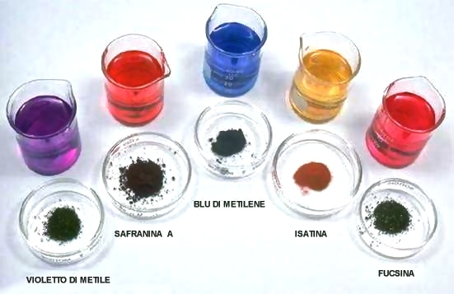
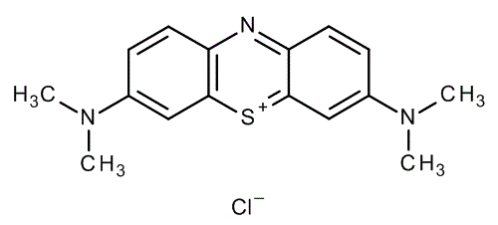
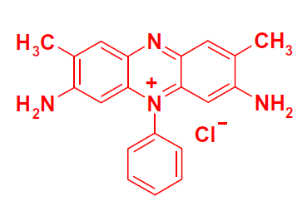
INTRODUCCIÓN
Colorantes: - polares
- poco volátiles
- Resistentes a los procesos de biodegradación
Emplear catalizadores con el sol como fuente de energía
Azul de metileno
Industria textil los colorantes son moléculas sintéticas que incluyen en su estructura grupos azo, antraquinona, oxazina, tiazina o estilbeno
Safranina

Slide 4
INTRODUCCIÓN
Nanotecnología
Metabolitos secundarios
Compuestos fenólicos: Antocianinas: protección de planta y coloración
escala nano (10⁻⁹ m).
Los metales en forma de nanomateriales exhiben propiedades físico químicas

Slide 5
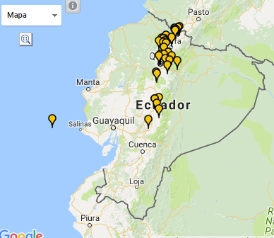
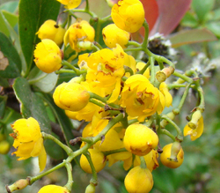
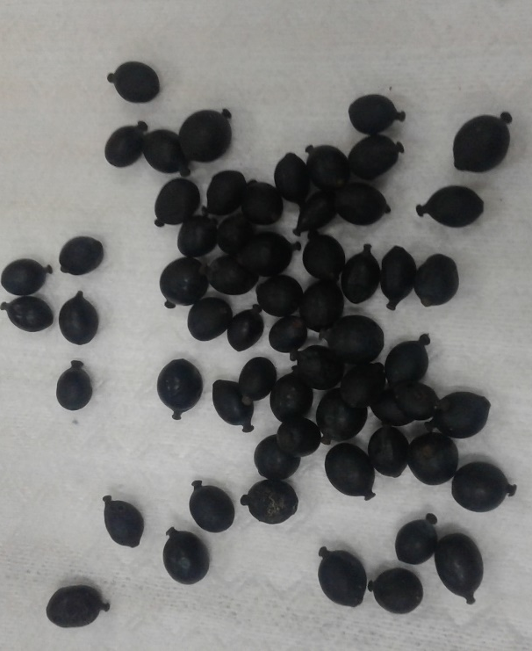
INTRODUCCIÓN
Familia: Berberidaceae
Género: Berberis
Especie: Berberis hallii
Nombre común: carrasquilla
Distribución geográfica
páramos arbustivos de los Andes y están a una altitud de 2400m
Composición química
x dextrosa, glucosa, levulosa, fructosa, ácido málico y tartárico, goma, pectina, vitamina C
delfinidina-3glucósido, cianidina-3 glucósido, peonidina-3 glucósido, malvidina-3 glucósido
Fruto de Berberis hallii
(Arroyo G., et al., 2016).
Notes:
Resveratrol que ayuda a reforzar las defensas del organismo y retarda el envejecimiento.

Slide 6
INTRODUCCIÓN
Objetivos
Sintetizar y caracterizar nanopartículas de plata a partir de extracto de Carrasquilla (Berberis hallii) y evaluación de su actividad fotocatalítica en tintes textiles
Obtener el extracto pigmentado de carrasquilla mediante maceración con un solvente polar.
Establecer las condiciones óptimas para la síntesis de nanopartículas usando el pigmento de carrasquilla.
Caracterizar las muestras obtenidas utilizando técnicas espectroscópicas, microscópicas, de difracción y con pruebas electroquímicas.
Evaluar el porcentaje de degradación fotocatalítica de colorantes sintéticos asistida por nanopartículas de plata.

Slide 7
MATERIALES Y MÉTODOS
Preparación del material vegetal
Berberis hallii
Muestra filtrada
Extracción de grasas
Concentrar el extracto
Licuado en el solvente
T: 40 °C
P: 61-70 mbar
V: 125 rpm
rotavapor, marca Buchi R-210 profesional
Filtración al vacío
Notes:
Para conseguir los objetivos, se trabajó con los inóculos I5 antes e I5 después del tratamiento de aguas residuales textiles, los cuales fueron proporcionados por el laboratorio de microbiología ambiental del centro de investigaciones científicas.
Los inóculos fueron activados en medio mineral Jiang, modificado por Moncayo y Ayala en el 2010.
Se realizó un primer aislamiento en Agar Nutriente, PDA, MRS y MS con el afán de potencial el crecimiento de microorganismos no fastidiosos, hongos, bacilos grampositivos y estafilococos respectivamente.

Slide 8
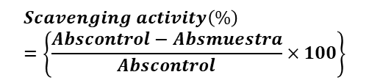
MATERIALES Y MÉTODOS
Evaluación de la estabilidad en el tiempo del material vegetal
Alícuota de muestra
Muestra homogénea
Conservación de la solución
$$Scavenging activity\left(\%\right)=\left\{\frac{Abscontrol−Absmuestra}{Abscontrol}×100\right\}$$
Actividad antioxidante del extracto
Ensayo TCP
Ensayo DPPH
765nm
517nm
2,2-difenil-1-picrilhidracilo
Notes:
Para conseguir los objetivos, se trabajó con los inóculos I5 antes e I5 después del tratamiento de aguas residuales textiles, los cuales fueron proporcionados por el laboratorio de microbiología ambiental del centro de investigaciones científicas.
Los inóculos fueron activados en medio mineral Jiang, modificado por Moncayo y Ayala en el 2010.
Se realizó un primer aislamiento en Agar Nutriente, PDA, MRS y MS con el afán de potencial el crecimiento de microorganismos no fastidiosos, hongos, bacilos grampositivos y estafilococos respectivamente.

Slide 9
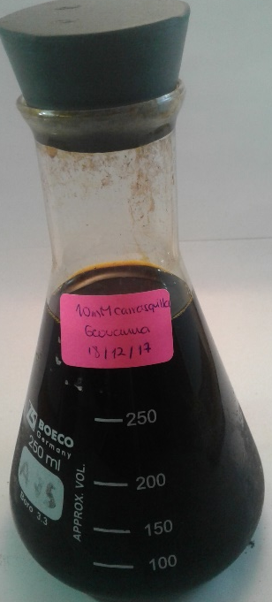
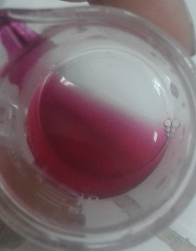
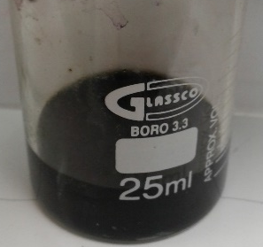
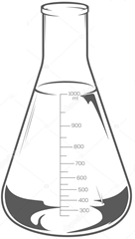
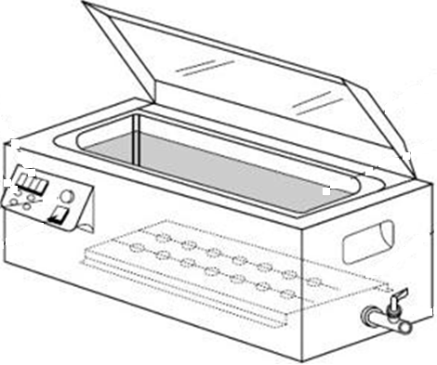
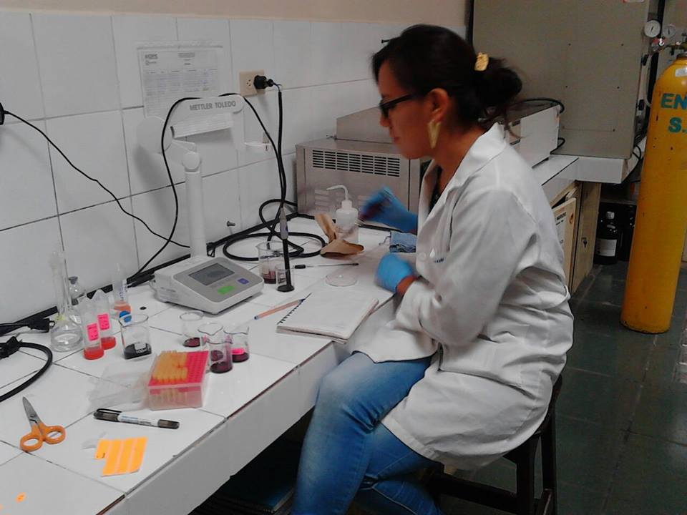
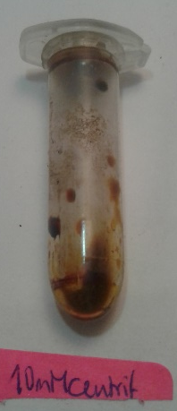
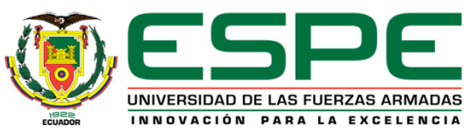
MATERIALES Y MÉTODOS
Síntesis de nanopartículas de plata utilizando extracto vegetal como agente reductor-protector
AgNPs 10mM de AgNO3
Centrifugaciones 10000 y 12000 rpm
15min
pH-metro marca MP -512 digital
Modificación de pH de extracto con NaOH 1N
Solución AgNO3 1mM o 10mM
Incubación a baño María, T: 40 °C en 1h
AgNPs 10mM de AgNO3 purificadas
Catión del metal + compuesto reductor ⇒ metal con valencia cero + compuesto oxidado

Slide 10
MATERIALES Y MÉTODOS
Técnicas de Caracterización espectroscópicas
Espectroscopia ultravioleta-visible
Dynamic Light Scattering
Microscopio electrónico de barrido en modo de transmisión STEM
espectroscopia de emisión de fotones 300-800nm
Tamaño de partícula en suspensión acuosa
Técnicas de Caracterización microscópicas
tensión 30kV, modo de escaneo resolution, WD: 5,8nm

Slide 11
MATERIALES Y MÉTODOS
Técnicas de Caracterización de difracción
Difracción de rayos X
Interpretación de difractogramas
Pruebas electroquímicas de extracto y agnps
Voltametría cíclica
Respuesta corriente-potencial.
4 números de cruces de parada y que corra de -1,2 a 1,2 eV el rango de SHE vs SCE. A una velocidad de 0,05 V/s.

Slide 12
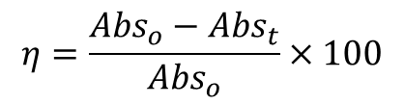
MATERIALES Y MÉTODOS
Degradación de colorantes asistido por nanopartículas de plata
Lámpara simulador solar
Liofilizador frezze dryer
Porcentaje de degradación de colorantes
$$η=\frac{{Abs}_{o}−{Abs}_{t}}{{Abs}_{o}}×100$$
30cm de distancia muestra-rayo de luz y potencia de 387W.

Slide 13

RESULTADOS Y DISCUSIÓN
Estabilidad en el tiempo del material vegetal
(Abril Díaz et al., 2010)
Estabilidad del extracto vegetal, observación UV-vis al transcurso de 60 días
Espectro UV-vis de los polifenoles y estabilidad del fruto carrasquilla
(Hernández Díaz, 2013)

Slide 14
RESULTADOS Y DISCUSIÓN
Actividad antioxidante extracto y agnps en solución AgNO3 10mM
Contenido de fenoles totales
Concentración 5mg/mL
Ensayo | Absorbancia 765nm | mg AG/L (y=0,0052x+0,0953, | Equivalentes de ác. gálico (mg ác.gálico/ g Carrasquilla)
 |  | r^2=0,98)
promedio | 0,849 | 142,21 | 28,442
capacidad de reducción química en relación con una capacidad de reducción equivalente de ácido gálico
(McDonald et al., 2001)
(Sowndhararajan & Kang, 2013)
Actividad antioxidante
Concentración 5mg/ml
Ensayo | Absorbancia 517nm | (%) de radicales libres de DPPH (r^2=0,99) | Volumen de muestra (mL)
control | 0,4283
m1promedio | 0,124 | 28,96 | 0,25
AgNPs a 10mM | 0,1106 | 25,82 | 0,25
Los compuestos del extracto contribuyen a la actividad antioxidante
(B. Kumar & Smita, 2016)

Slide 15
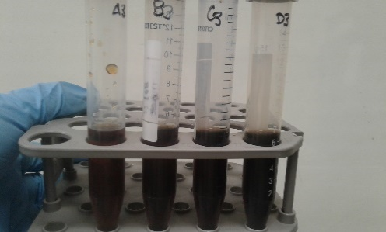
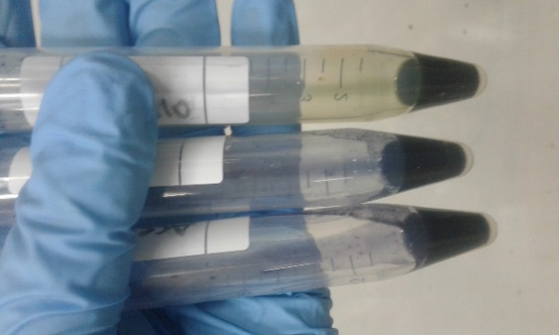
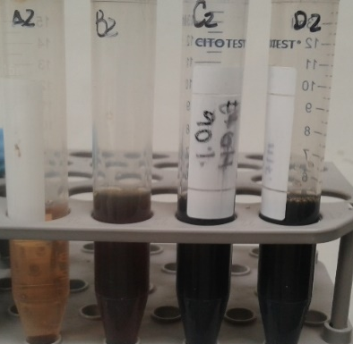
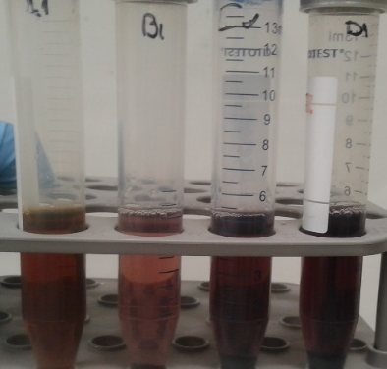
RESULTADOS Y DISCUSIÓN
Síntesis de AgNPs utilizando extracto vegetal como agente reductor-protector
pH: 12,5
Síntesis: 75%
pH: 9
Síntesis: 42,5%
pH
7,5
9
12,5
pH: 7,5
Síntesis: 20%
(Abril Díaz et al., 2010)
10
20
40
60
Extracto mg/mL

Slide 16
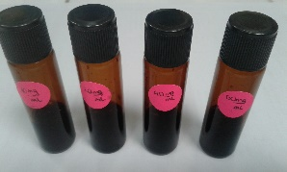
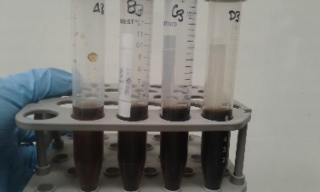
RESULTADOS Y DISCUSIÓN
Síntesis de AgNPs utilizando extracto vegetal como agente reductor-protector
(Lic & Botasini, n.d.)
(Hernández Díaz, 2013)
20mg/mL
cantidad de materia orgánica con la que se reduce la plata y su posterior nucleación formando las AgNPs.
Observación UV-vis de las agnps según el estudio concentración vs variación de pH

Slide 17
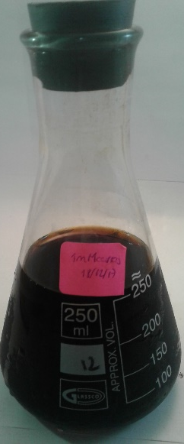

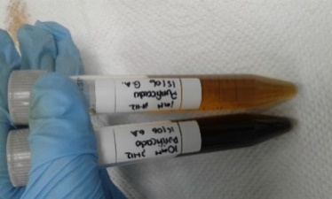
RESULTADOS Y DISCUSIÓN
(B. Kumar et al., 2015)
Técnicas de Caracterización: Espectroscopia Uv-vis para AgNPs con la cinética de estabilidad vs tiempo
Cinética de crecimiento de nanopartículas de plata
AgNPs con solución AgNO₃ 1mM, b) AgNPs con solución AgNO₃ 10mM

Slide 18
RESULTADOS Y DISCUSIÓN
Técnicas de Caracterización: Nanoscan y DLS para AgNPs
a)
b)
AgNPs con solución AgNO₃ 1mM, b) AgNPs con solución AgNO₃ 10mM

Slide 19
RESULTADOS Y DISCUSIÓN
Técnicas de Caracterización: Microscópicas
a)
b)
Imágenes STEM de agnps preparadas con solución de AgNO₃ a) 1mM y b) 10mM

Slide 20
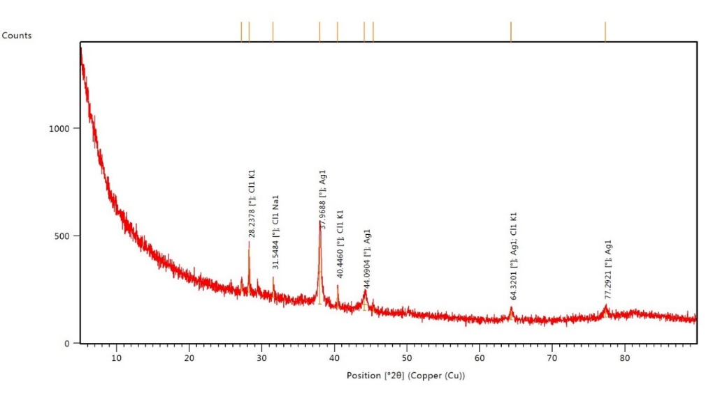
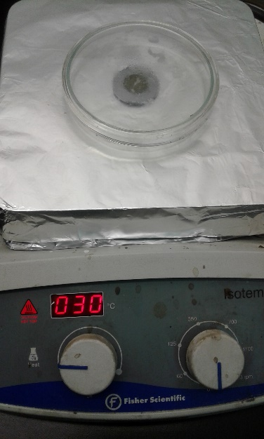
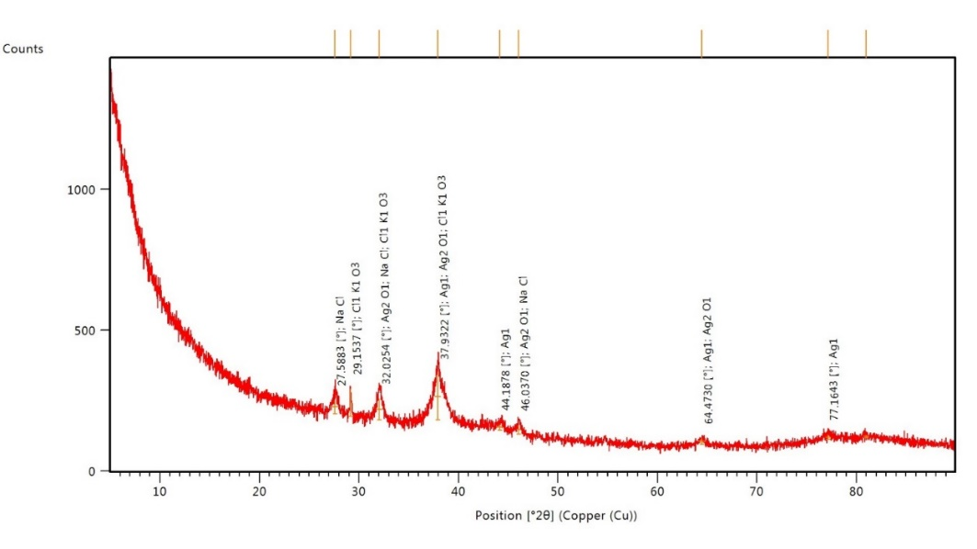

RESULTADOS Y DISCUSIÓN
Técnicas de Caracterización: XRD para nanopartículas de plata preparadas con solución de AgNO₃ a) 1mM y b) 10mM.
a)
picos | compuesto
46,03°
64,47°
$${Ag}_{2}O$$
b)
picos | fcc
37,96° | 111
44,09° | 200
64,32° | 220
77,29° | 311
picos | compuesto
31,54° | NaCl
28,23° | KCl
(Narayanan & Sakthivel, 2008)
(Noruzi, Zare, Khoshnevisan, & Davoodi, 2011)

Slide 21
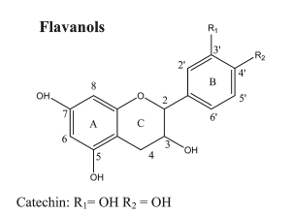
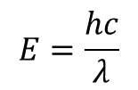
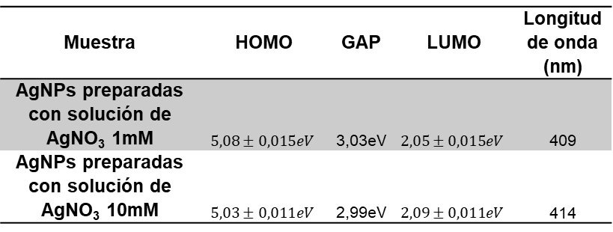
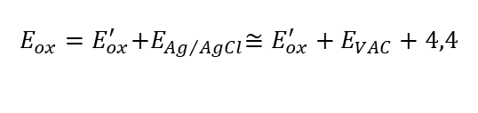
RESULTADOS Y DISCUSIÓN
Técnicas de Caracterización: Pruebas Electroquímicas extracto y nanopartículas de plata preparadas con AgNO₃ (1 y 10mM)
Muestra | HOMO | GAP | LUMO | Longitud de onda (nm)
AgNPs preparadas con solución de AgNO₃ 1mM | $$5,08±0,015eV$$ | 3,03eV | $$2,05±0,015eV$$ | 409
AgNPs preparadas con solución de AgNO₃ 10mM | $$5,03±0,011eV$$ | 2,99eV | $$2,09±0,011eV$$ | 414
$$E=\frac{hc}{λ}$$
$$E_{ox}=E_{ox}^{′}{+E}_{Ag/AgCl}≅E_{ox}^{′}+E_{VAC}+4,4$$
ecuación de Plank-Eisntein
Voltametría cíclica del extracto respecto a las nanopartículas
(Wang, Liu, Qu, Wang, & Huang, 2017)
Grupo funcional catequina, antocianidina básica

Slide 22
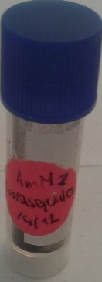
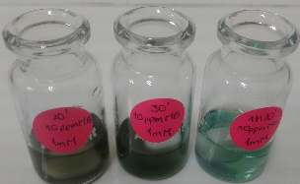
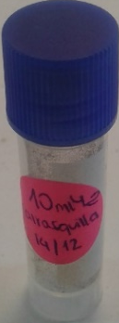
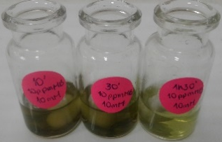
RESULTADOS Y DISCUSIÓN
  Degradación de colorantes asistida por nanopartículas de plata preparadas con AgNO₃ (1 y 10mM) y carrasquilla
a)
Azul de metileno
0,17mg/mL
b)
(Edison & Sethuraman, 2012)
0,2mg/mL
Degradación del colorante (MB) asistida por AgNPs
Cinéticas lineales de MB + AgNPs:
modelo de primer orden
(Kansal, Singh, & Sud, 2007)

Slide 23
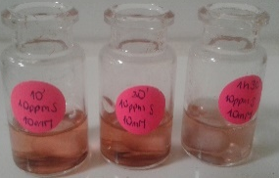
RESULTADOS Y DISCUSIÓN
  Degradación de colorantes asistida por nanopartículas de plata preparadas con AgNO₃ 10mM y carrasquilla
Safranina
(Mokashi et al., 2012)
0,05mg/mL
Cinética lineal de S + AgNPs:
modelo de primer orden
Degradación del colorante (S) asistida por AgNPs

Slide 24
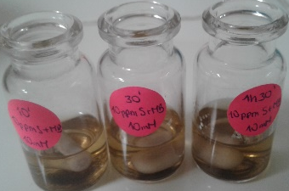
RESULTADOS Y DISCUSIÓN
  Degradación de colorantes asistida por nanopartículas de plata preparadas con AgNO₃ 10mM y carrasquilla
Safranina + Azul de metileno
0,1mg/mL
(Mokashi et al., 2012)
Cinética lineales de S+MB + AgNPs:
modelo de segundo orden
Degradación del colorante (S+MB) asistida por AgNPs
(Xia, Xiong, Lim, & Skrabalak, 2009)

Slide 25
CONCLUSIONES
La obtención del extracto pigmentado de carrasquilla mediante maceración con un solvente polar, permitió mantenerlo a pH ácido y conservarlo seco como materia prima para la síntesis de AgNPs.
Excelente la estabilidad y actividad antioxidante del extracto asegura la síntesis de AgNPs.
Se estableció que las condiciones óptimas para realizar la síntesis de las nanopartículas fueron: concentración de extracto, 20mg/mL; pH~12,5; tiempo de temperatura de incubación de 1h; proceso de purificación, con centrifugaciones a 10000 y 12000rpm por 15min y posterior liofilización.
Hubo diferencias de porcentaje de remoción del colorante azul de metileno utilizando distintas AgNPs.
La safranina se degrado alrededor del 50%, conservando su coloración al finalizar el ensayo.
La actividad catalítica de las AgNPs depende del método de síntesis de nanopartículas, ya que relaciona el tamaño y morfología resultantes. Además, la estructura cristalina, el área superficial específica.
Notes:
Esto en beneficio de la remediación biológica y preservación del agua.
http://es.123rf.com/photo_14572775_gota-de-agua-pura-con-una-imagen-de-la-vida-marina-en-las-manos-la-preservacion-de-la-pureza-de-los-.html

Slide 26
RECOMENDACIONES
Para realizar una caracterización completa de las AgNPs y del extracto vegetal se recomienda emplear otras técnicas, como FTIR, que permita identificar las biomoleculas del extracto que interactúan con las AgNPs.
En el proceso de optimizar la síntesis de AgNPs, se requiere un control del tamaño de AgNPs para evitar un valor alto de desviación estándar, por ejemplo aumentar la concentración del precursor o el volumen de extracto.
En cada ensayo de degradación se recomienda hacer la acción catalítica de AgNPs y S, con el fin de obtener la molécula de mineralización y comprobar si no afecta al ambiente.
Notes:
Esto en beneficio de la remediación biológica y preservación del agua.
http://es.123rf.com/photo_14572775_gota-de-agua-pura-con-una-imagen-de-la-vida-marina-en-las-manos-la-preservacion-de-la-pureza-de-los-.html

Slide 27

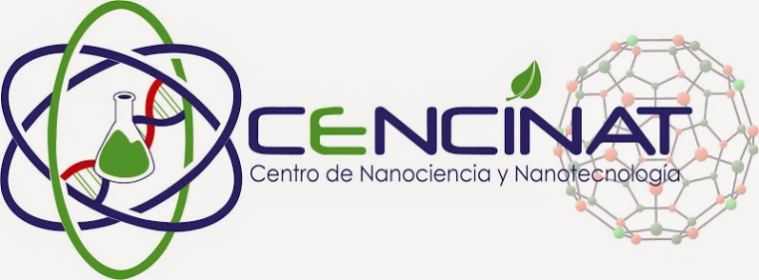

AGRADECIMIENTOS
Universidad de las Fuerzas Armadas – ESPE
Centro de Nanociencia y nanotecnología
Ing. Luis Cumbal, PhD.
Investigadora en nanomateriales orgánicos e híbridos
Yolanda Angulo, PhD.
Jefe del Laboratorio de Caracterización de Nanomateriales
Alexis Debut, PhD
Técnico del laboratorio de Caracterización de Nanomateriales
Ing. Karla Vizuete
Técnico del centro de Nanociencia y nanotecnología
Ing. Carina Stael
Notes:
Esto en beneficio de la remediación biológica y preservación del agua.
http://es.123rf.com/photo_14572775_gota-de-agua-pura-con-una-imagen-de-la-vida-marina-en-las-manos-la-preservacion-de-la-pureza-de-los-.html

